Slide 1

Кольорові сторінки природи: літо
Підготувала вчитель початкових класів
Білоцерківського ліцею-гімназії №17
Савіцька Людмила Василівна

Slide 2


Ось дзвінок сигнал подав –
До роботи час настав.
Ось і ми часу не гаймо,
А урок свій починаймо.

Slide 3
Погода дня
1.Число
28 квітня
2. t ° повітря
+8
3. Вітер
Немає
5. Стан неба
Сонячно
6. Опади
Немає

Slide 4
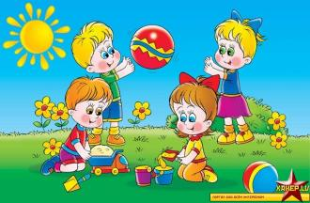
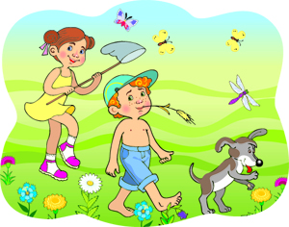
- Які почуття у вас викликає літо?
- Які у вас є спогад про літо?
- Що влітку вам подобається робити?

Slide 5
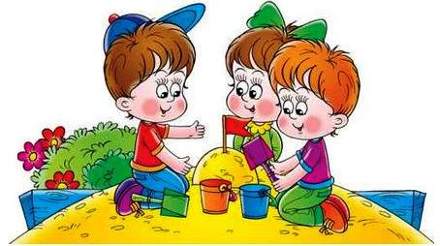
Покупались, загоріли,
Наловили низку пліток.
В лісі ягоди дозріли –
Прилетіло в гості…
(Літо)

Slide 6
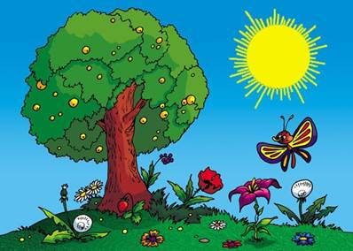
Р Е Н Ь В Ч Е И Н Ь П Л Е П Н Е С Р Е Ь
Червень Липень Серпень

Slide 7
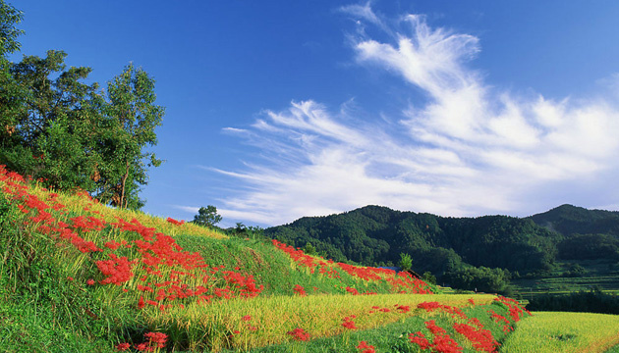
Червень

Slide 8
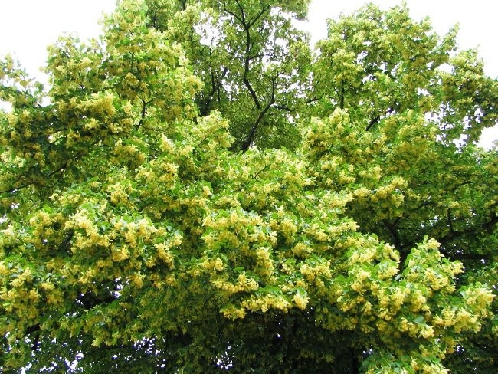
Липень

Slide 9
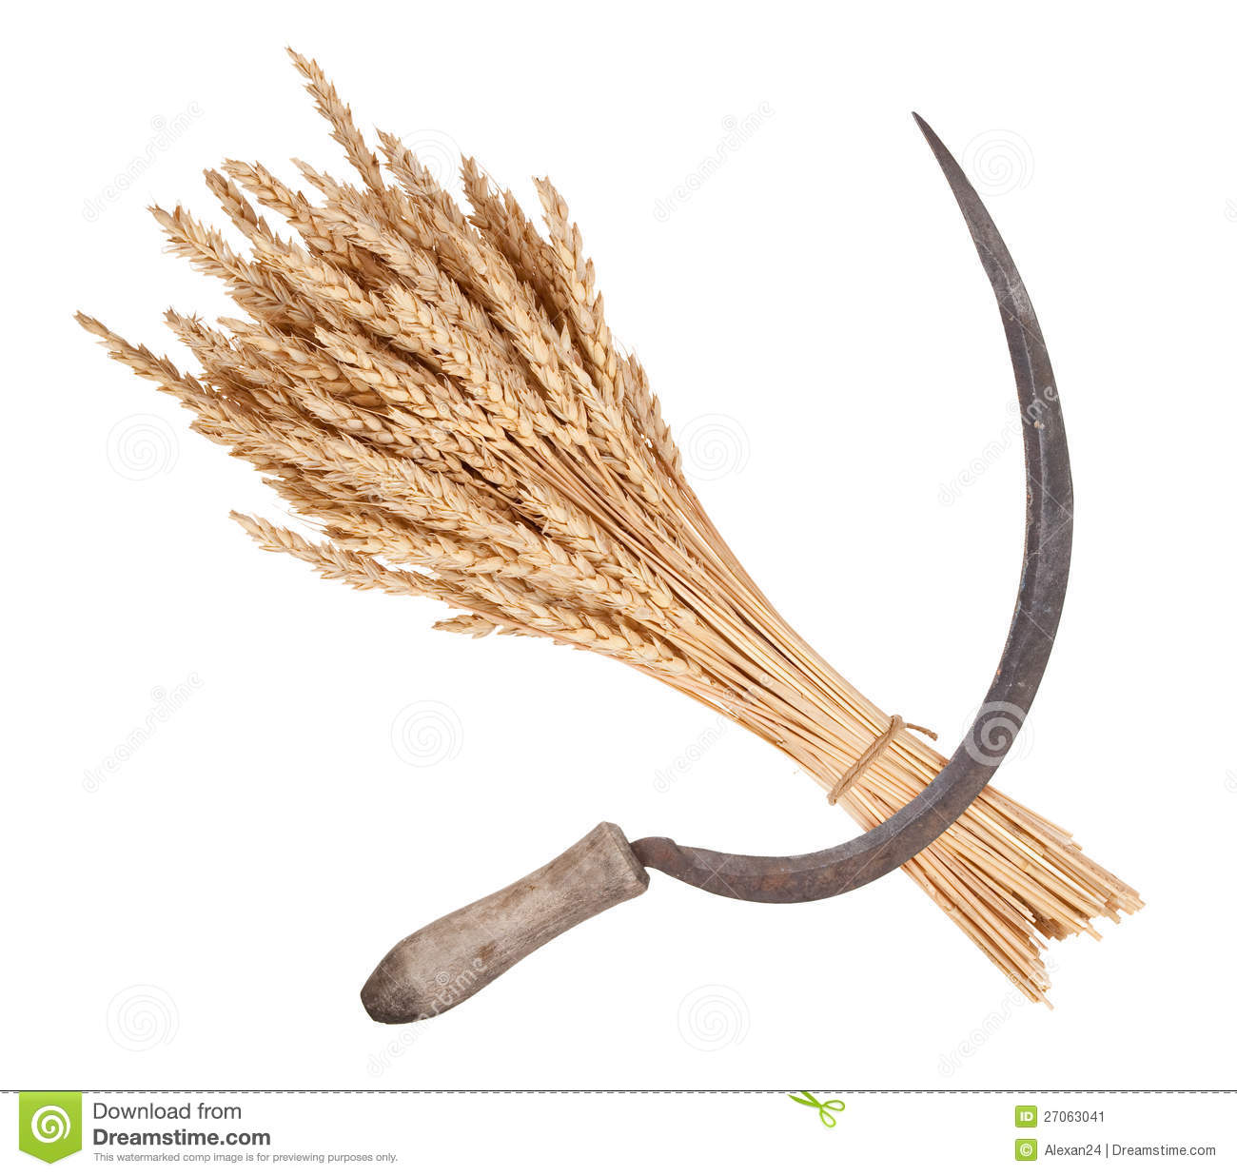
Серпень

Slide 10
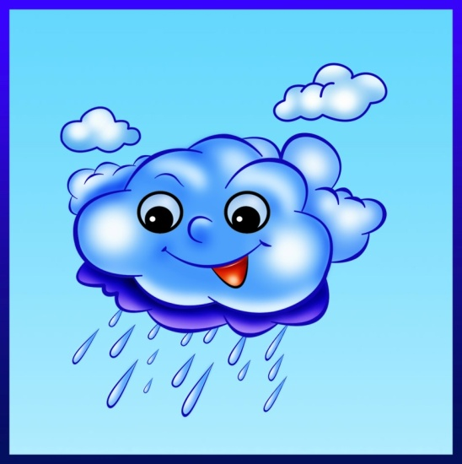
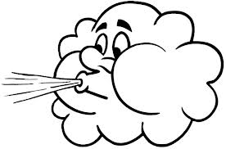
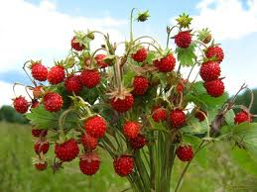
Прикмети літа
Ластівки літають
Над водою низько,
Хвилі розбивають –
Значить, дощик близько.
Мов червоні квіти,
Хмари в небі синім
Значить, завтра, діти
Буде вітер сильний
А як льону річка
В полі засиніла,
Знайте, що суничка
У гаю дозріла.

Slide 11
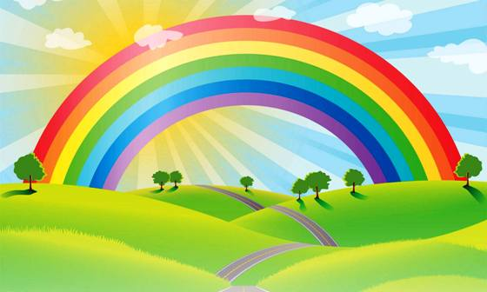
Сім кольорів веселка має:
Червоний, наче сонце, сяє
Оранжевий вогнем горить,
Жовтенький квіткою зорить.
Зелений у траві, в листочку,
А голубий в воді, в ставочку.
Синіє небо у горі,
Фіалки зацвіли в дворі.

Slide 12
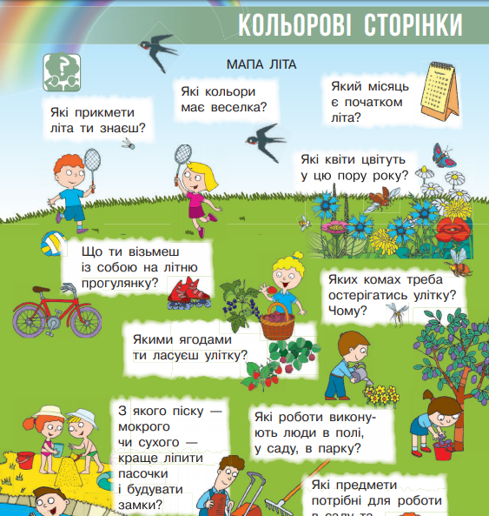

Slide 13
Фізкультхвилинка

Slide 14
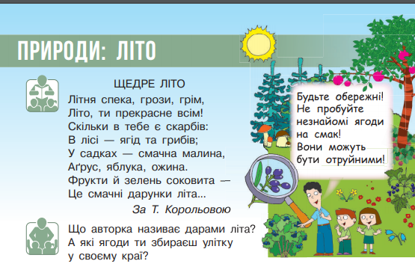

Slide 15
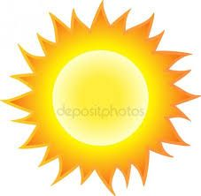
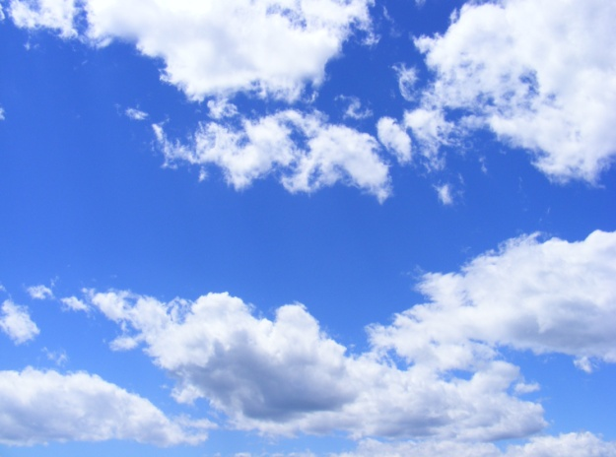
Ознаки в неживій природі:
Сонце високо
Небо голубе
Грунт та водойми прогріваються
Веселка
Дні стають довшими, вечори теплими

Slide 16
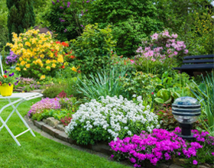
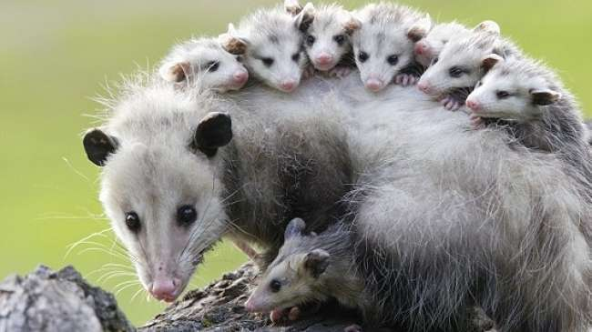
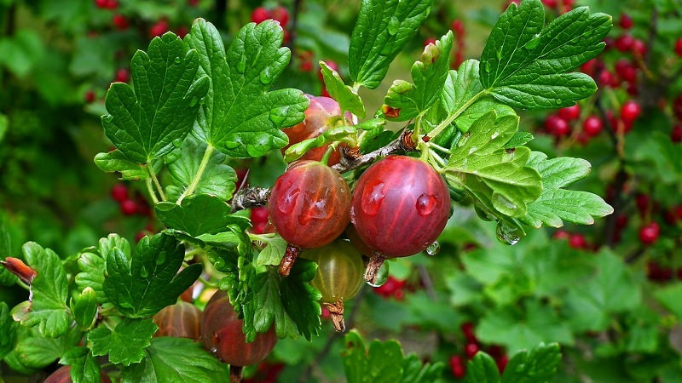
Ознаки в живій природі:
Рослини цвітуть
Плоди дозрівають
Тварини розмножуються, вигодовують потомство

Slide 17

Завдання додому
Розповідь «Як я хочу провести літо»

Slide 18


